Slide 1
Projekt: Capacitated Vehicle Routing Problem with Time Windows
Pavao jerebić
Heurističke metode optimizacije 2019./2020.

Slide 2

Genetski algoritam – Rezultati
Ime instance | Broj vozila | Ukupna udaljenost | Broj poziva evaluacijske funkcije
I1 | 11 | 1196.34 | 315578
I2 | 7 | 6386.67 | 55599
I3 | 36 | 14749.89 | 104497
I4 | 72 | 25284.02 | 148976
I5 | 76 | 46268.55 | 128951
I6 | 19 | 115707.91 | 67731

Slide 3

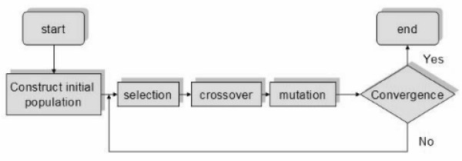
Koraci
Inicijalizacija
Mutacija
Selekcija
Križanje
https://www.researchgate.net/figure/Genetic-algorithm-schema_fig3_23457461

Slide 4
Inicijalizacija
Ubacivanje praznih ruta - slučajan broj iz nekog raspona
Varijante:
Sortiranje po DueTime i ubacivanje na kraj neke rute dok ne uspije, inače stvaranje nove
Ubacivanje u nasumičnu poziciju u nasumično odabranu rutu dok ne uspije, inače stvaranje nove
Ubrzana konvergencija rasponom oko očekivanog broja ruta

Slide 5
Mutacija
Izbacivanje cijele rute iz rasporeda i ponovno raspoređivanje svih korisnika
Varijante:
Sortiranje korisnika po DueTime i ubacivanje u nasumičnu rutu u nasumičnu poziciju dok ne uspije, inače stvori novu rutu
Nasumični odabir korisnika i ubacivanje u nasumičnu rutu u nasumičnu poziciju dok ne uspije, inače stvori novu rutu
Odabir jedne do dvije rute
Slučajni odabir od 1 do k ruta, slučajni odabir nekog postotka korisnika iz svake rute i njihovo ponovno raspoređivanje u postojeće rute po istom principu

Slide 6
Selekcija
K turnirska selekcija
Najčešće 3 ili 5
Najbolja dva su roditelji
Najgora dva se brišu iz populacije i zamjenjuju djecom

Slide 7
Križanje
Prosljeđivanje roditelja
Prva varijanta, zbog kapaciteta mutacije dovoljna za solidne rezultate
Ubacivanje rute drugog roditelja
Stvara se novo dijete tako da se uzmu rute prvog roditelja i u njih se ubaci jedna nasumično odabrana ruta drugog roditelja (pritom se izbrišu korisnici obrađeni u toj ruti iz ostalih)
Ubrzalo konvergenciju

Slide 8
Hiperparametri
Puno pokretanja s različitim parametrima ovisno o instanci
Populacija
Ovisno o broju korisnika, da bi se ubrzalo dobivanje rješenja
Parametri selekcije, težinske vjerojatnosti odabira ruta prilikom inicijalizacije, mutacije i križanja (koristiti udaljenosti, broj korisnika u ruti, vrijeme provedeno u vožnji, preostali kapacitet)
Odabir različitih operatora – kombinacija svih, slučajan odabir

Slide 9
Hvala na pažnji!

